Slide 1


نماذج من شعراء المهجر
أ.د/ سيد علي إسماعيل

Slide 2

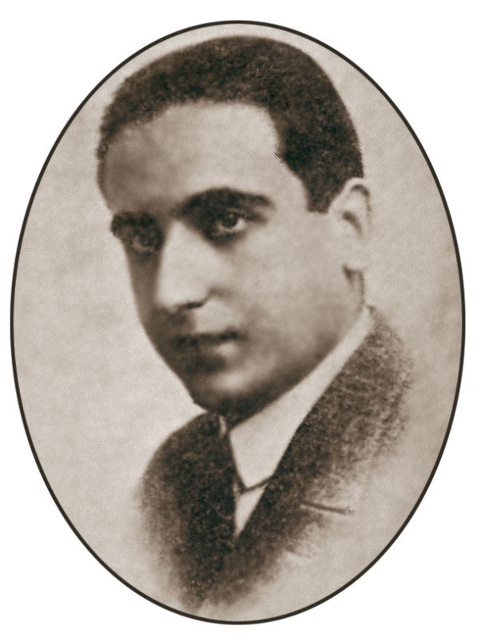
فوزي المعلوف (1889 - 1930)
قصيدته (على بساط الريح) من إنتاج شعر الجنوب، ولكنها بروح شعر الشمال!! فقد تميزت بالتجريد الواضح كما في شعر الشمال – فالقصيدة رحلة متخيلة فوق الغيوم التقى فيها الشاعر بروحه، وهذه الأمور تتسم بها الرومانسية، لا سيما وأن القصيدة نشرت 1929 ومات صاحبها فـــــــــــــــــــي العام التالي!

Slide 3

على بساط الريح
وسرى في عوالــــــــــــــــــم الأرواحِ من قدومي شبه همــــــــــــس
إذ تنسمن من خفوق جناحــــــي في السديم ريح أنـــــــــــــــــسِ
فتألبن حول جسمي جماعــــــــــــا ت ملأن الجوّ الفسيح دويّا
وإذا بي أعي هنالك أشيـــــــــــــــــا ء ولما حدقت لم أرَ شيّـــــــــا
فكأني في لحلم نشوان صـــــــاحٍ تتوالى رؤى الخيال عليّـــــــــا
ما لعيني والنور شعّ بقربـــــــــــي لم تميّز إلا فراغاً خليّــــــــــــــا
طوقتني الأشباح ها هي حامت ثم أهوت ترفّ بين يديّــــــــــا
ولها كاختلاج أجنحة النـــــــــــــح ل أزيز يطنّ في أذنيّــــــــــــــــا
إنها كاللهاث نفحاً ولفحـــــــــــــــــاً وكموج الشعاع نشراً وطيّـــا
غمرتني بالغيم ينضح طّــــــــــــلاًّ واحتوتني بالريح تنشر رَيّــا

Slide 4
غمرتني بالغيم ينضح طّــــــــــــــلاًّ واحتوتني بالريح تنشر رَيّا
هي كالوهم ألبسته خيـــــــــــــــــوط الفكر ثوباً من الخيال جليّا
لم يزل صوتها إِلى اليوم في أذ ني وأنفاسها على شفّتيّــــا
إنّما عند وصفها خانني الفـــــــك ر وألقى على بيانيَ عيّـــــا
يا لهُ عالماً هناك بعيـــــــــــــــــــــــداً قربته عروس شعري إليّـــا
فتنبّهت من ذهولي وأصغـــــــــــي تُ لعلي أجلو هناك خفيّـــا
فسمعتُ الذي توشوشـــــــــــه الأر واح عني وما تفكّر فيّـــــــا
مجموعة: شفيق المعلوف (1905 - 1976)
مجموعة: إلياس فرحات (1893 – 1976)
مجموعة: رشيد سليم الخوري (1887 – 1984)

